Slide 1
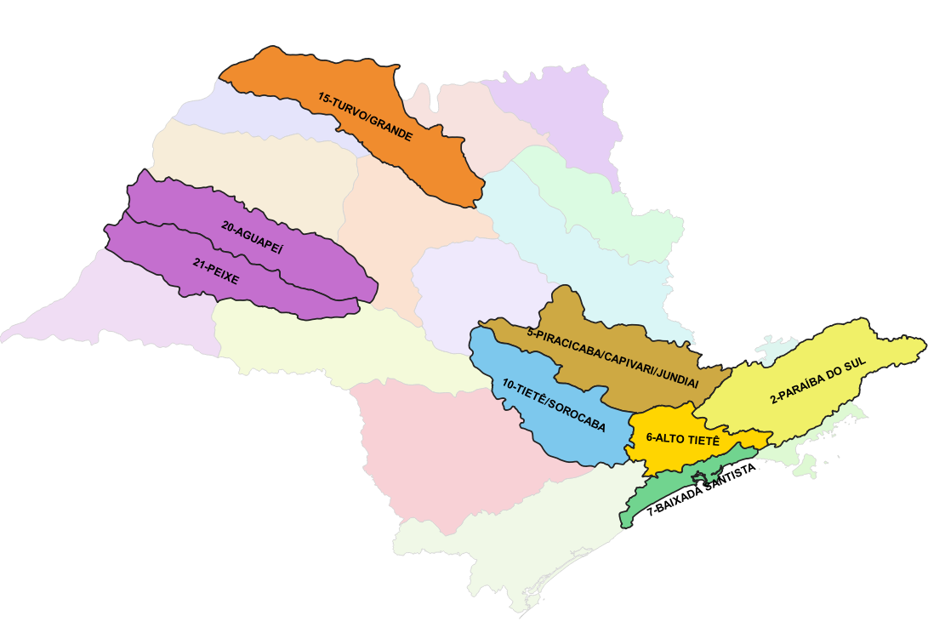
Unidades de gerenciamento dos Recursos Hídricos do Estado de São Paulo

